Slide 1
Projet PI² n°176
Estimation et dynamique des distributions risque-neutres
à partir d’options SPX
Réunion de suivi n°1 · 23 octobre 2026
Rayan Ait Arkoub · Matthieu Balliste · Ilan Chahdi · Nathan Denoux · Jordi Paris
Tuteur : Matthieu Garcin

Slide 2
1. Question de recherche et protocole
Peut-on prévoir une densité risque-neutre suffisamment stable pour améliorer la valorisation ou la couverture d’options ?
Estimation
Dynamique
Évaluation
Cotations SPX → smile commune → RND
RND quotidiennes à maturité constante
Prévisions hors échantillon
Breeden–Litzenberger
COS
Repondération entropique
Distances entre densités
Facteurs fonctionnels
Prévision AR/VAR
Erreur de pricing
Erreur de couverture
Coûts de transaction
Jalon actuel : pipeline reproductible sur une date et diagnostic de la structure par terme.
Projet PI² n°176 · Suivi n°1 · 23 octobre 2026 2/11

Slide 3
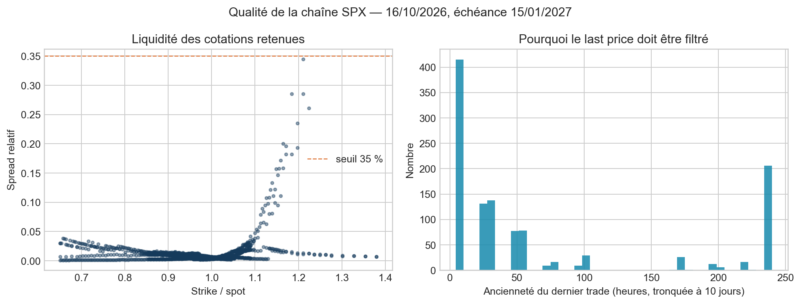
2. Données Cboe et règles de filtrage
1 446
contrats SPX
1 277
cotations valides
338
points de calibration
91 j
échéance du 15/01/2027
• Mid bid–ask plutôt que dernier prix parfois ancien.
• Exclusion : bid nul, marché croisé, mid < 0,05 et spread relatif > 35 %.
• Cboe gratuit : prototype ponctuel ; Bloomberg : historique et stratégie.
Snapshot Cboe différé du 16/10/2026 à 17:12:17.
Projet PI² n°176 · Suivi n°1 · 23 octobre 2026 3/11

Slide 4
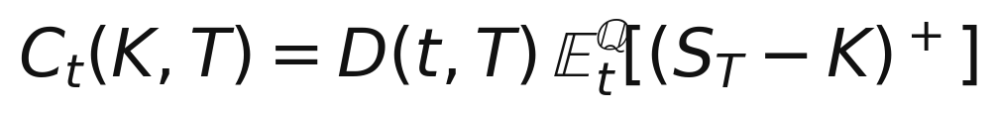
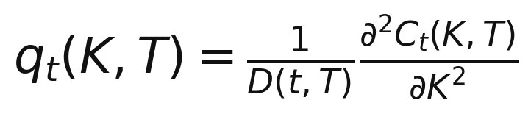
3. Identités théoriques utilisées
Prix du call sous la mesure risque-neutre
Estimation conjointe du forward et de l’actualisation
Extraction de la densité
• Options européennes, même sous-jacent et même échéance.
• La convexité de C(K,T) garantit q(K,T) ≥ 0 en absence d’arbitrage.
• La double dérivation impose de lisser avant de dériver.
Projet PI² n°176 · Suivi n°1 · 23 octobre 2026 4/11

Slide 5
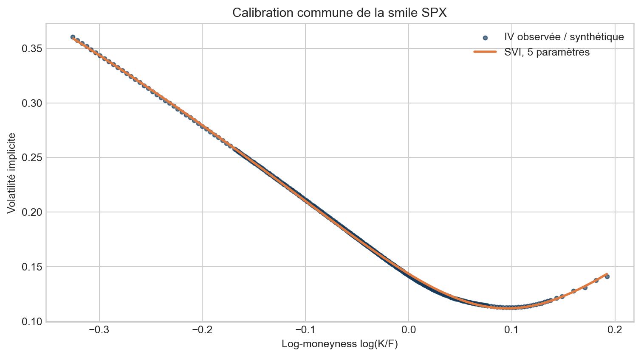
4. Une smile commune : calibration SVI
• Un seul vecteur de cinq paramètres pour les 338 options.
• F = 7,755.89 ; D = 0.98837 ; r = 4.69 %.
• RMSE de parité = 0.118 point.
• RMSE de reconstruction = 1.144 point.
• ρ = -0.051 ; σ = 0.268.
SVI lisse la coupe ; Breeden–Litzenberger reste la méthode d’extraction.
Projet PI² n°176 · Suivi n°1 · 23 octobre 2026 5/11

Slide 6
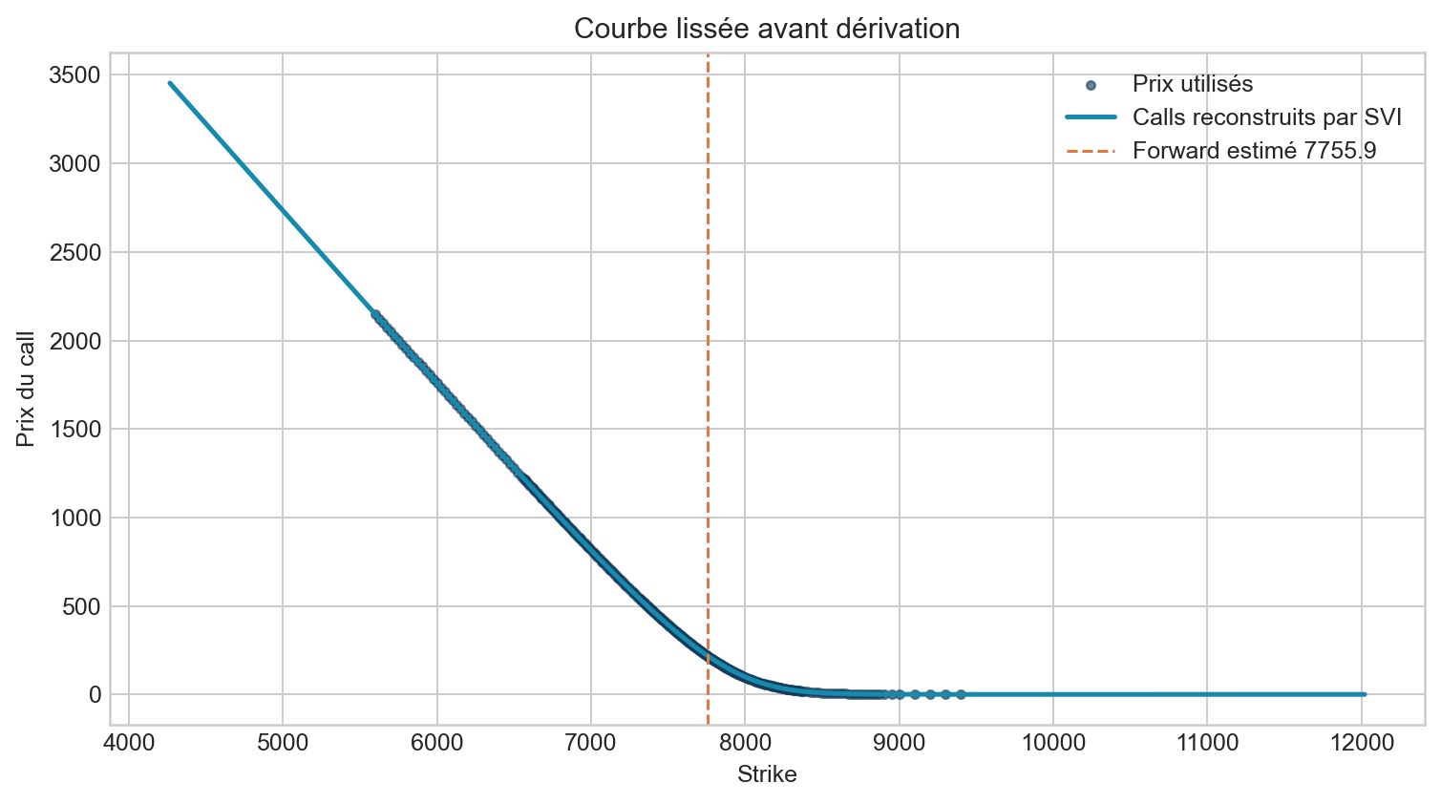
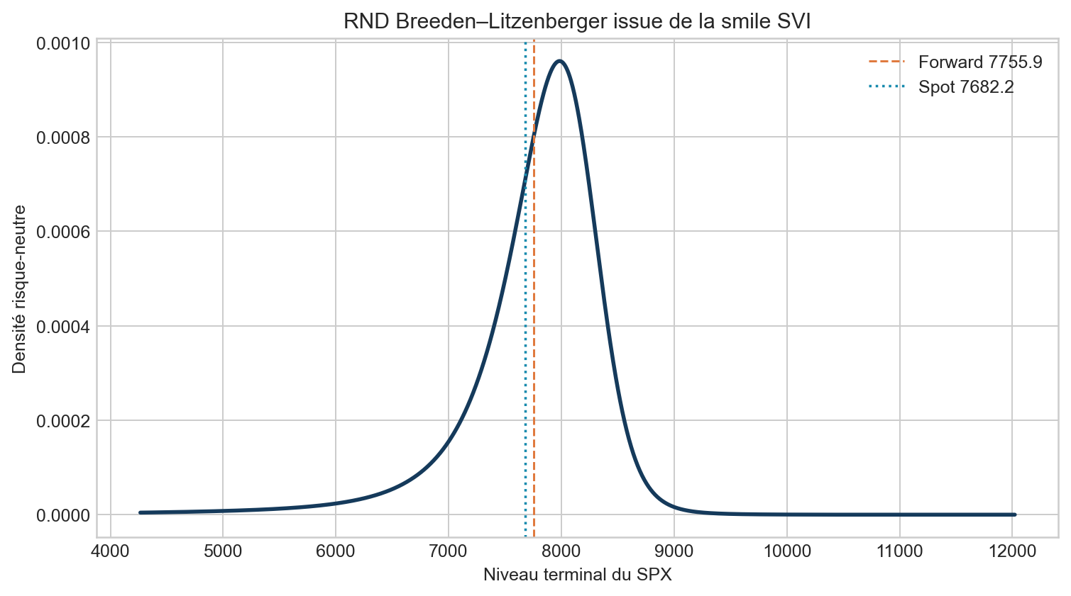
5. De la courbe de calls à la RND
Courbe de calls reconstruite sur 1 601 strikes.
Densité obtenue par dérivée seconde de la courbe lissée.
Projet PI² n°176 · Suivi n°1 · 23 octobre 2026 6/11

Slide 7
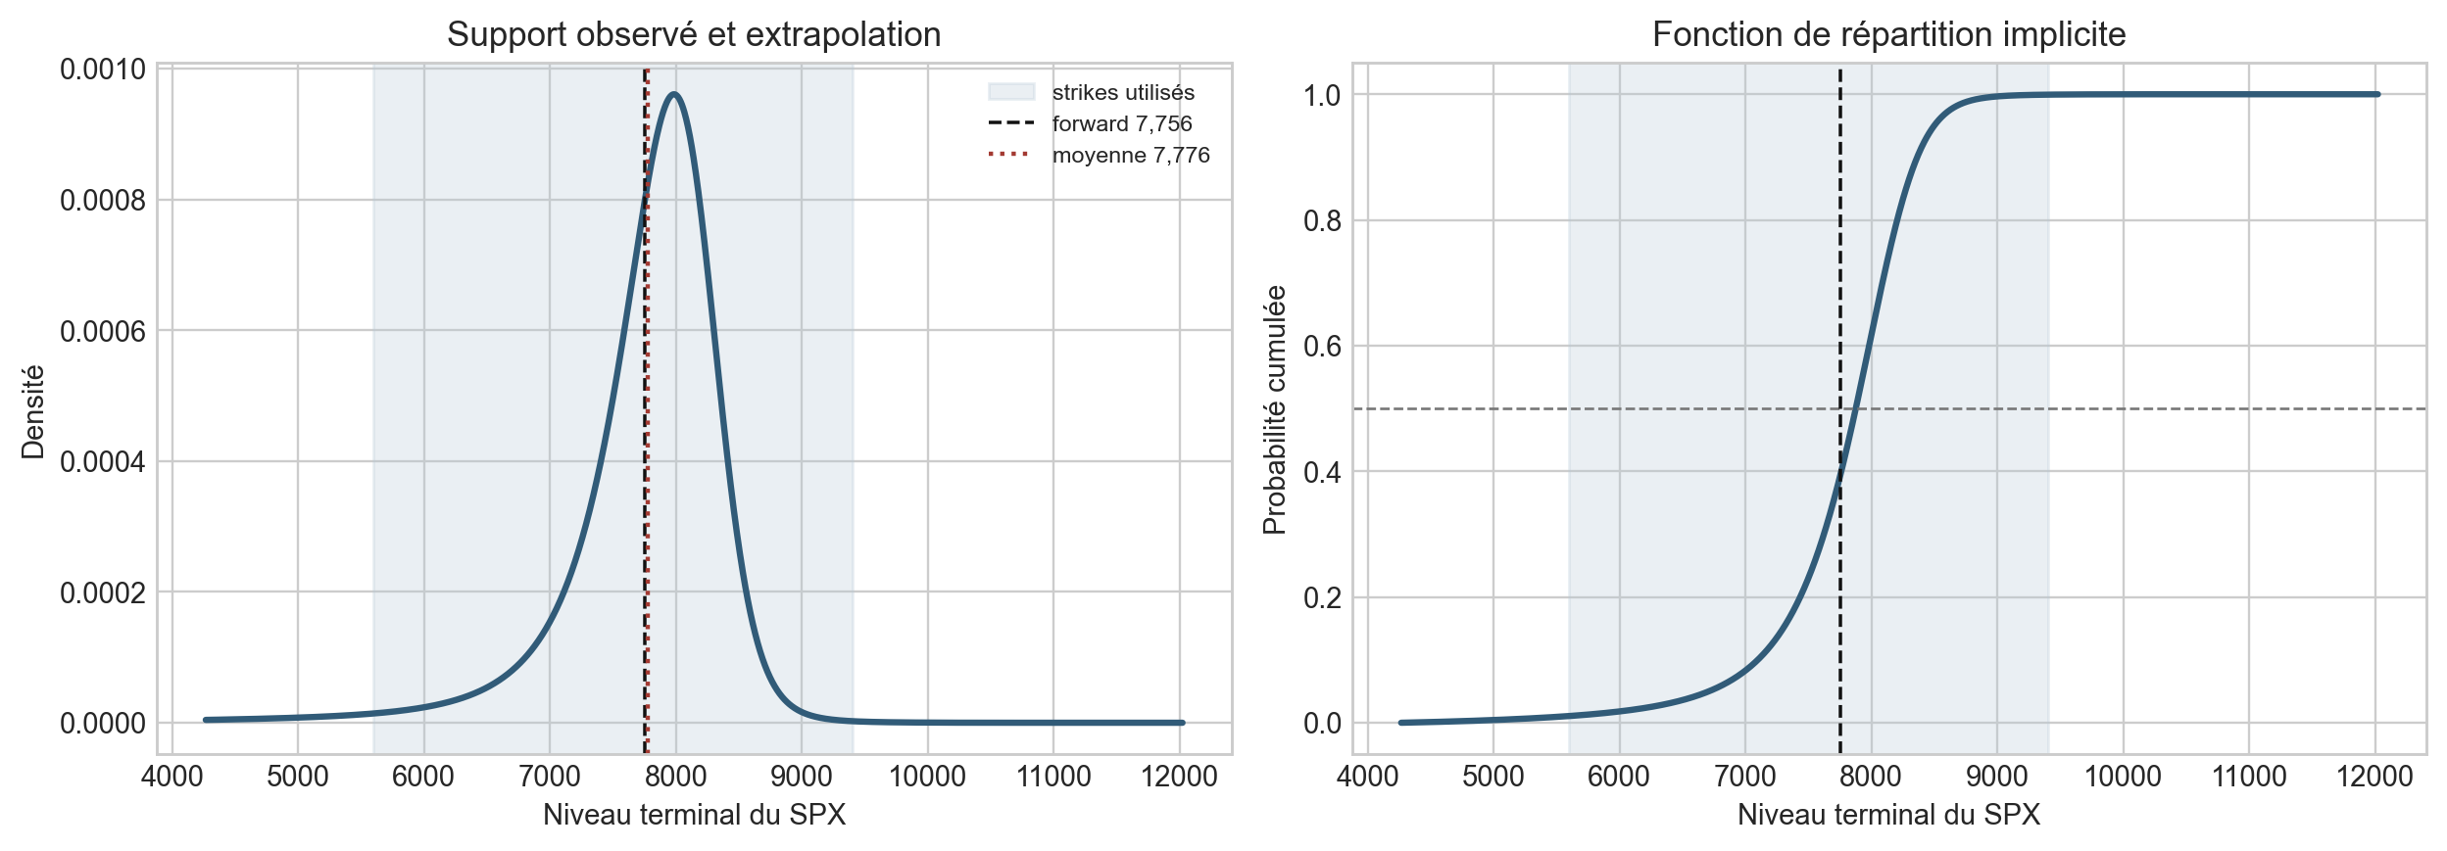
6. Diagnostics de la RND à 91 jours
0.99528
masse brute
0.000117
masse négative
+20.31
moyenne − forward
• Aucune négativité matérielle au-delà de 0,1 % du pic.
• 0,47 % de masse manque principalement dans la queue gauche.
• Le support fini interdit d’interpréter les queues sans test de robustesse.
Diagnostic, pas correction définitive : eSSVI ou lissage convexe à comparer.
Projet PI² n°176 · Suivi n°1 · 23 octobre 2026 7/11

Slide 8
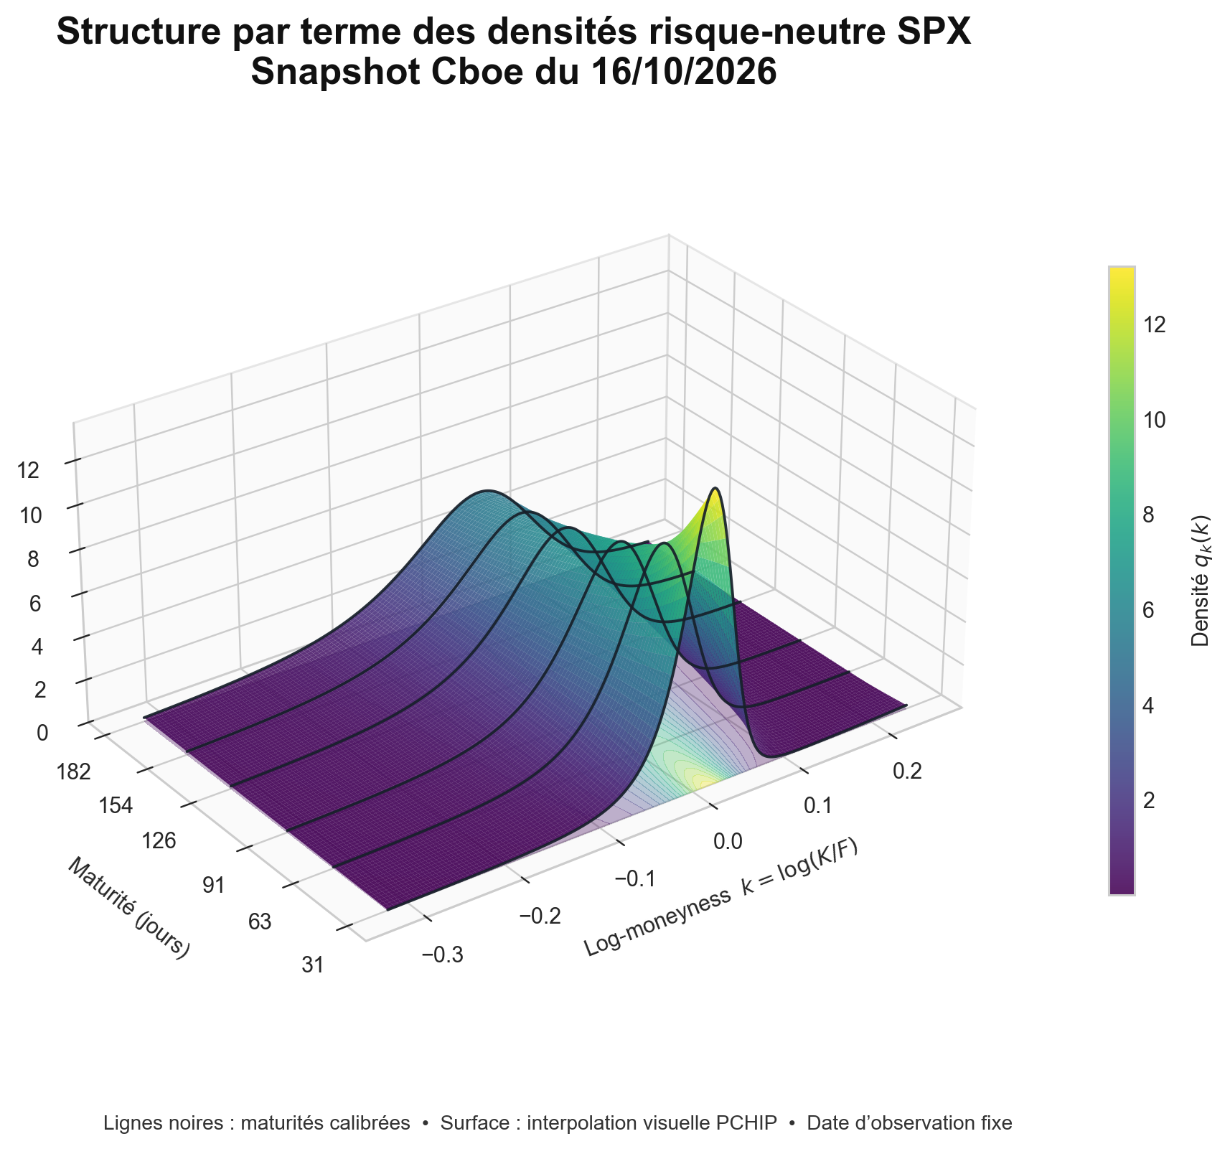
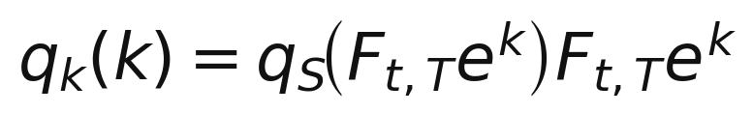
7. Structure par terme : six maturités, une seule date
• 31, 63, 91, 126, 154 et 182 jours.
• Grille commune de log-moneyness.
• Élargissement de la densité avec l’horizon.
• Lignes noires : coupes calibrées ; surface : interpolation visuelle PCHIP.
• Ce n’est pas encore une dynamique temporelle.
Projet PI² n°176 · Suivi n°1 · 23 octobre 2026 8/11

Slide 9
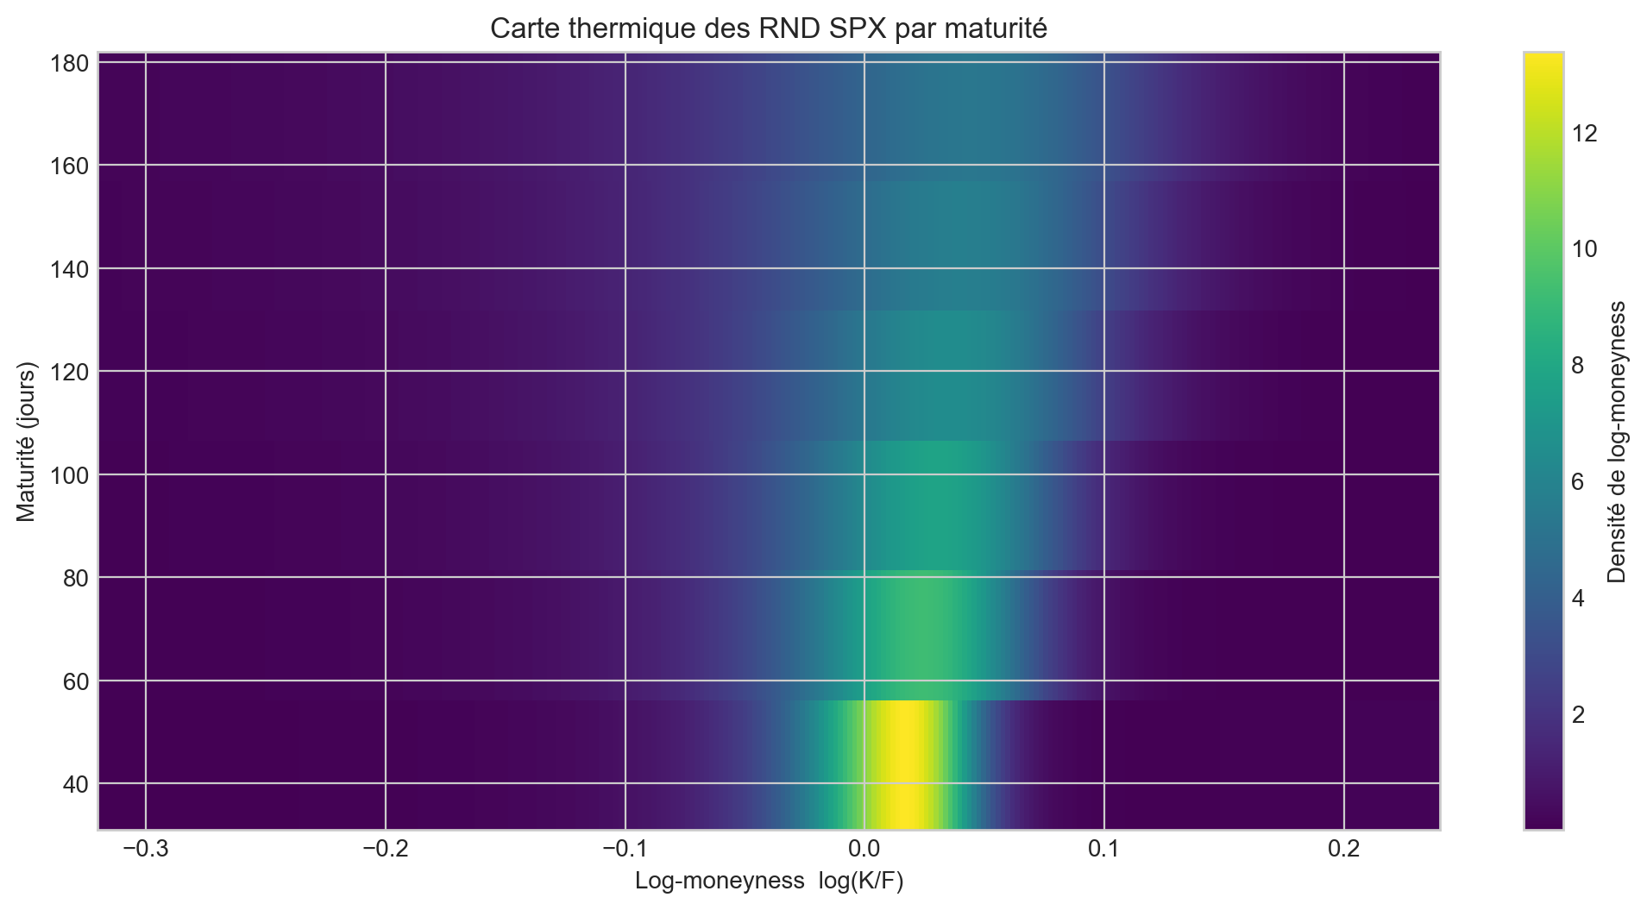
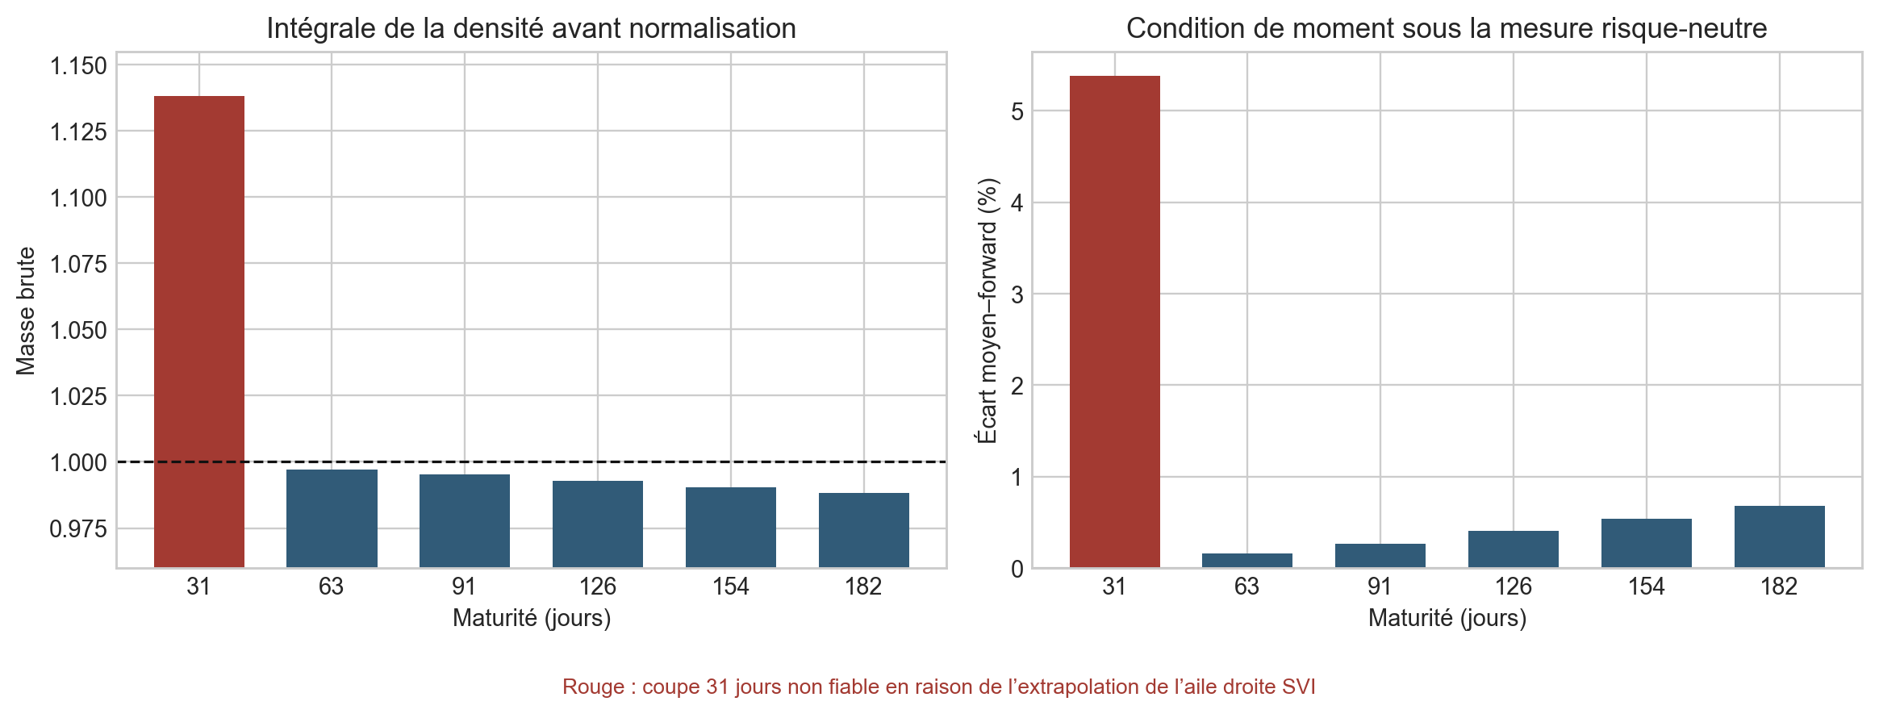
8. Toutes les maturités ne sont pas également fiables
La coupe 31 jours est conservée pour le diagnostic, mais exclue des conclusions : masse 1,138 et moyenne 5,4 % au-dessus du forward.
Projet PI² n°176 · Suivi n°1 · 23 octobre 2026 9/11

Slide 10
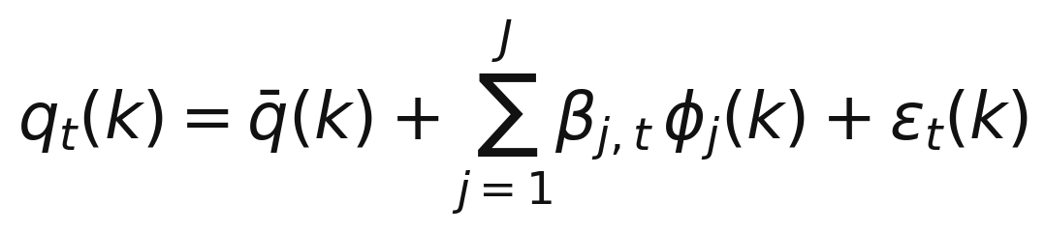
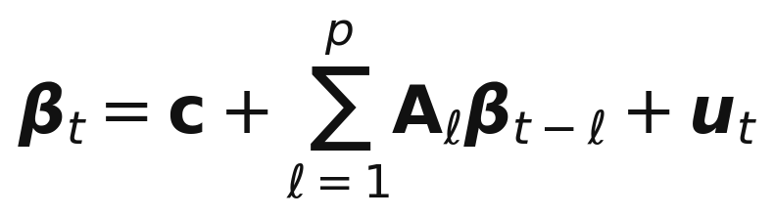
9. Passage à la dynamique et test de stratégie
Réduction fonctionnelle
Prévision des scores
• Une RND quotidienne à maturité constante, extraite de l’historique Bloomberg.
• Comparaison : marche aléatoire fonctionnelle, AR et VAR.
• Distances : Jensen–Shannon, Wasserstein et erreur de pricing.
• Couverture RND courante vs RND prévue vs Black–Scholes.
• Évaluation hors échantillon : erreur de couverture, variance, drawdown.
• Résultats nets des coûts de transaction.
Cboe gratuit pour le prototype ; Bloomberg pour l’historique et le backtest.
Projet PI² n°176 · Suivi n°1 · 23 octobre 2026 10/11

Slide 11
10. Résultats acquis et prochain jalon
Acquis
Prochain jalon
• Chaîne SPX réelle nettoyée et documentée.
• Forward, actualisation et SVI estimés sur 338 points.
• RND Breeden–Litzenberger contrôlée à 91 jours.
• Structure par terme et limites identifiées.
• Python–Julia : écart moyen 3,4 × 10⁻⁹ ; maximum 2,2 × 10⁻⁶.
• Sécuriser l’export historique Bloomberg.
• Construire les RND à maturité constante.
• Comparer BL, COS et repondération entropique.
• Estimer les facteurs puis réaliser le backtest.
Décision attendue : horizon constant retenu et protocole d’accès Bloomberg.
Projet PI² n°176 · Suivi n°1 · 23 octobre 2026 11/11

